Slide 2
Chào mừng các bạn nhỏ đến với vũ trụ! Các bạn đã sẵn sàng chinh phục
thử thách chưa?

Slide 3
Thử thách 1:
Chinh phục các vì sao

Slide 5
$$\frac{8}{21}$$

Slide 10
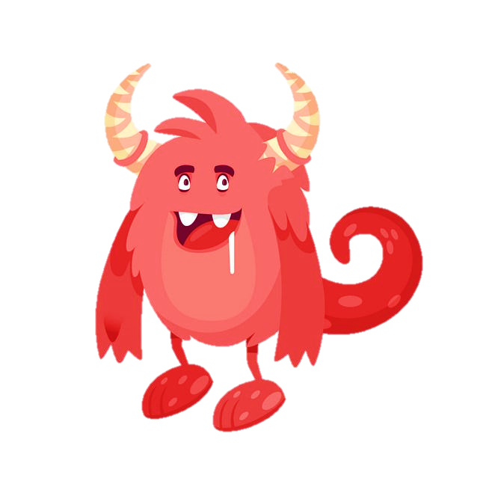
1. Tính rồi rút gọn.
a) $\frac{3}{5}$ : $\frac{3}{4}$ ; b) $\frac{2}{5} :\frac{3}{10}$ ; c) $\frac{1}{8}$: $\frac{1}{6}$
= $\frac{3}{5}$ × $\frac{4}{3}$
= $\frac{12}{15}$
= $\frac{4}{5}$
= $\frac{2}{5}$ × $\frac{10}{3}$
= $\frac{20}{15}$
= $\frac{4}{3}$
= $\frac{1}{8}$ × $\frac{6}{1}$
= $\frac{6}{8}$
= $\frac{3}{4}$

Slide 11
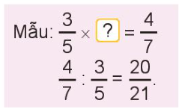
2. Tìm phân số thích hợp (theo mẫu).
$$\frac{3}{4}$$
$\frac{2}{5}$ × = $\frac{3}{10}$
b) $\frac{1}{8}$ : = $\frac{1}{5}$
?
$\frac{3}{10}$: $\frac{2}{5}$ = $\frac{15}{20}$ = $\frac{3}{4}$
$$\frac{5}{8}$$
?
$\frac{1}{8}$: $\frac{1}{5}$ = $\frac{5}{8}$

Slide 12
3. Tính
a) $(\frac{1}{4}$ + $\frac{1}{12})$:$\frac{1}{3}$ b) $\frac{3}{5}$ : $\frac{2}{9}$ - $\frac{1}{10}$
= $\frac{4}{12}$ :$\frac{1}{3}$
= $\frac{12}{12}$
= 1
= $\frac{27}{10}$ - $\frac{1}{10}$
= $\frac{26}{10}$
= $\frac{13}{5}$

Slide 14
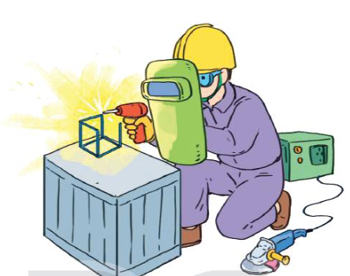
4. Người ta cắt một thanh sắt dài $\frac{3}{2}$ m thành các đoạn, mỗi đoạn dài $\frac{1}{8}$ m. Hỏi người ta cắt được bao nhiêu đoạn như vậy?
Bài giải:
Người ta cắt được số đoạn là:
$\frac{3}{2}$ : $\frac{1}{8}$ = 12 (đoạn)
Đáp án: 12 đoạn

Slide 16
LỜI CẢM ƠN
Chân thành cảm ơn quý thầy cô đã sử dụng tài liệu. Mong quý thầy cô sử dụng tài liệu nội bộ và không chia sẻ đi các trang mạng xã hội nhé!
Mong rằng tài liệu này sẽ giúp quý thầy cô gặt hái được nhiều thành công trong sự nghiệp trồng người.
Lớp 5 tới em có tiếp tục soạn Kết nối tri thức và Cánh diều. Rất mong được đồng hành cùng quý thầy cô tới hết lớp 5.
Trong quá trình soạn bài có lỗi nào mong quý thầy cô phản hồi lại Zalo hoặc FB giúp em.
Zalo duy nhất của em: 0972.115.126 (Hương Thảo). Các nick khác ngoài nick này đều là giả mạo.
Facebook: https://www.facebook.com/huongthaoGADT

